Slide 1
ХРЯЩЕВАЯ ТКАНЬ

Slide 2
Препарат № 22 Гиалиновая хрящевая ткань. Ребро кролика. Окр. Г+Э

Slide 3
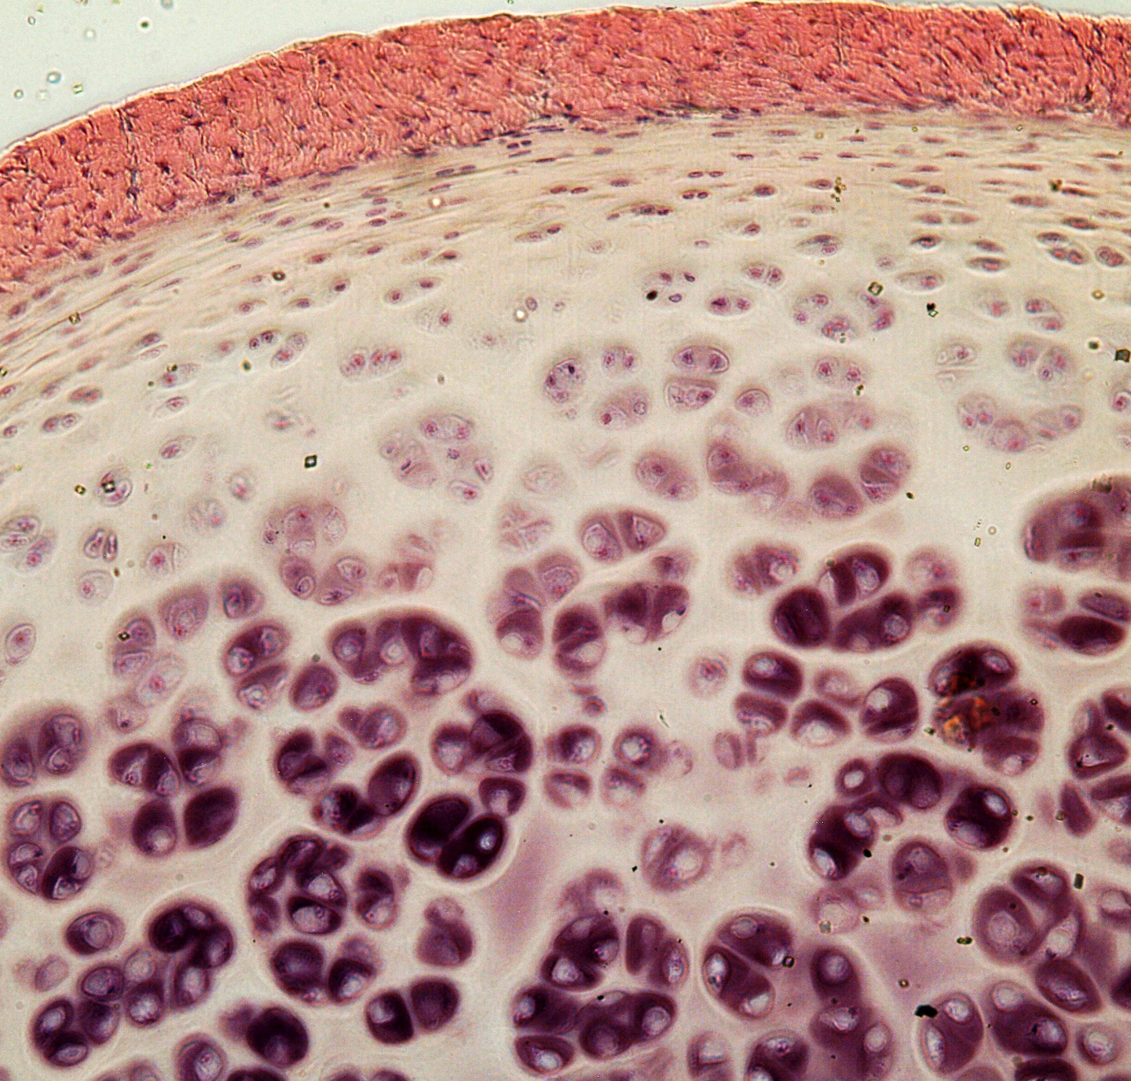
НАДХРЯЩНИЦА
ХОНДРОБЛАСТ
ИЗОГЕННАЯ ГРУППА
МЕЖКЛЕТОЧНОЕ ВЕЩЕСТВО

Slide 4
Препарат № 23 Эластическая хрящевая ткань Ушная раковина свиньи. Окр. орсеином

Slide 5
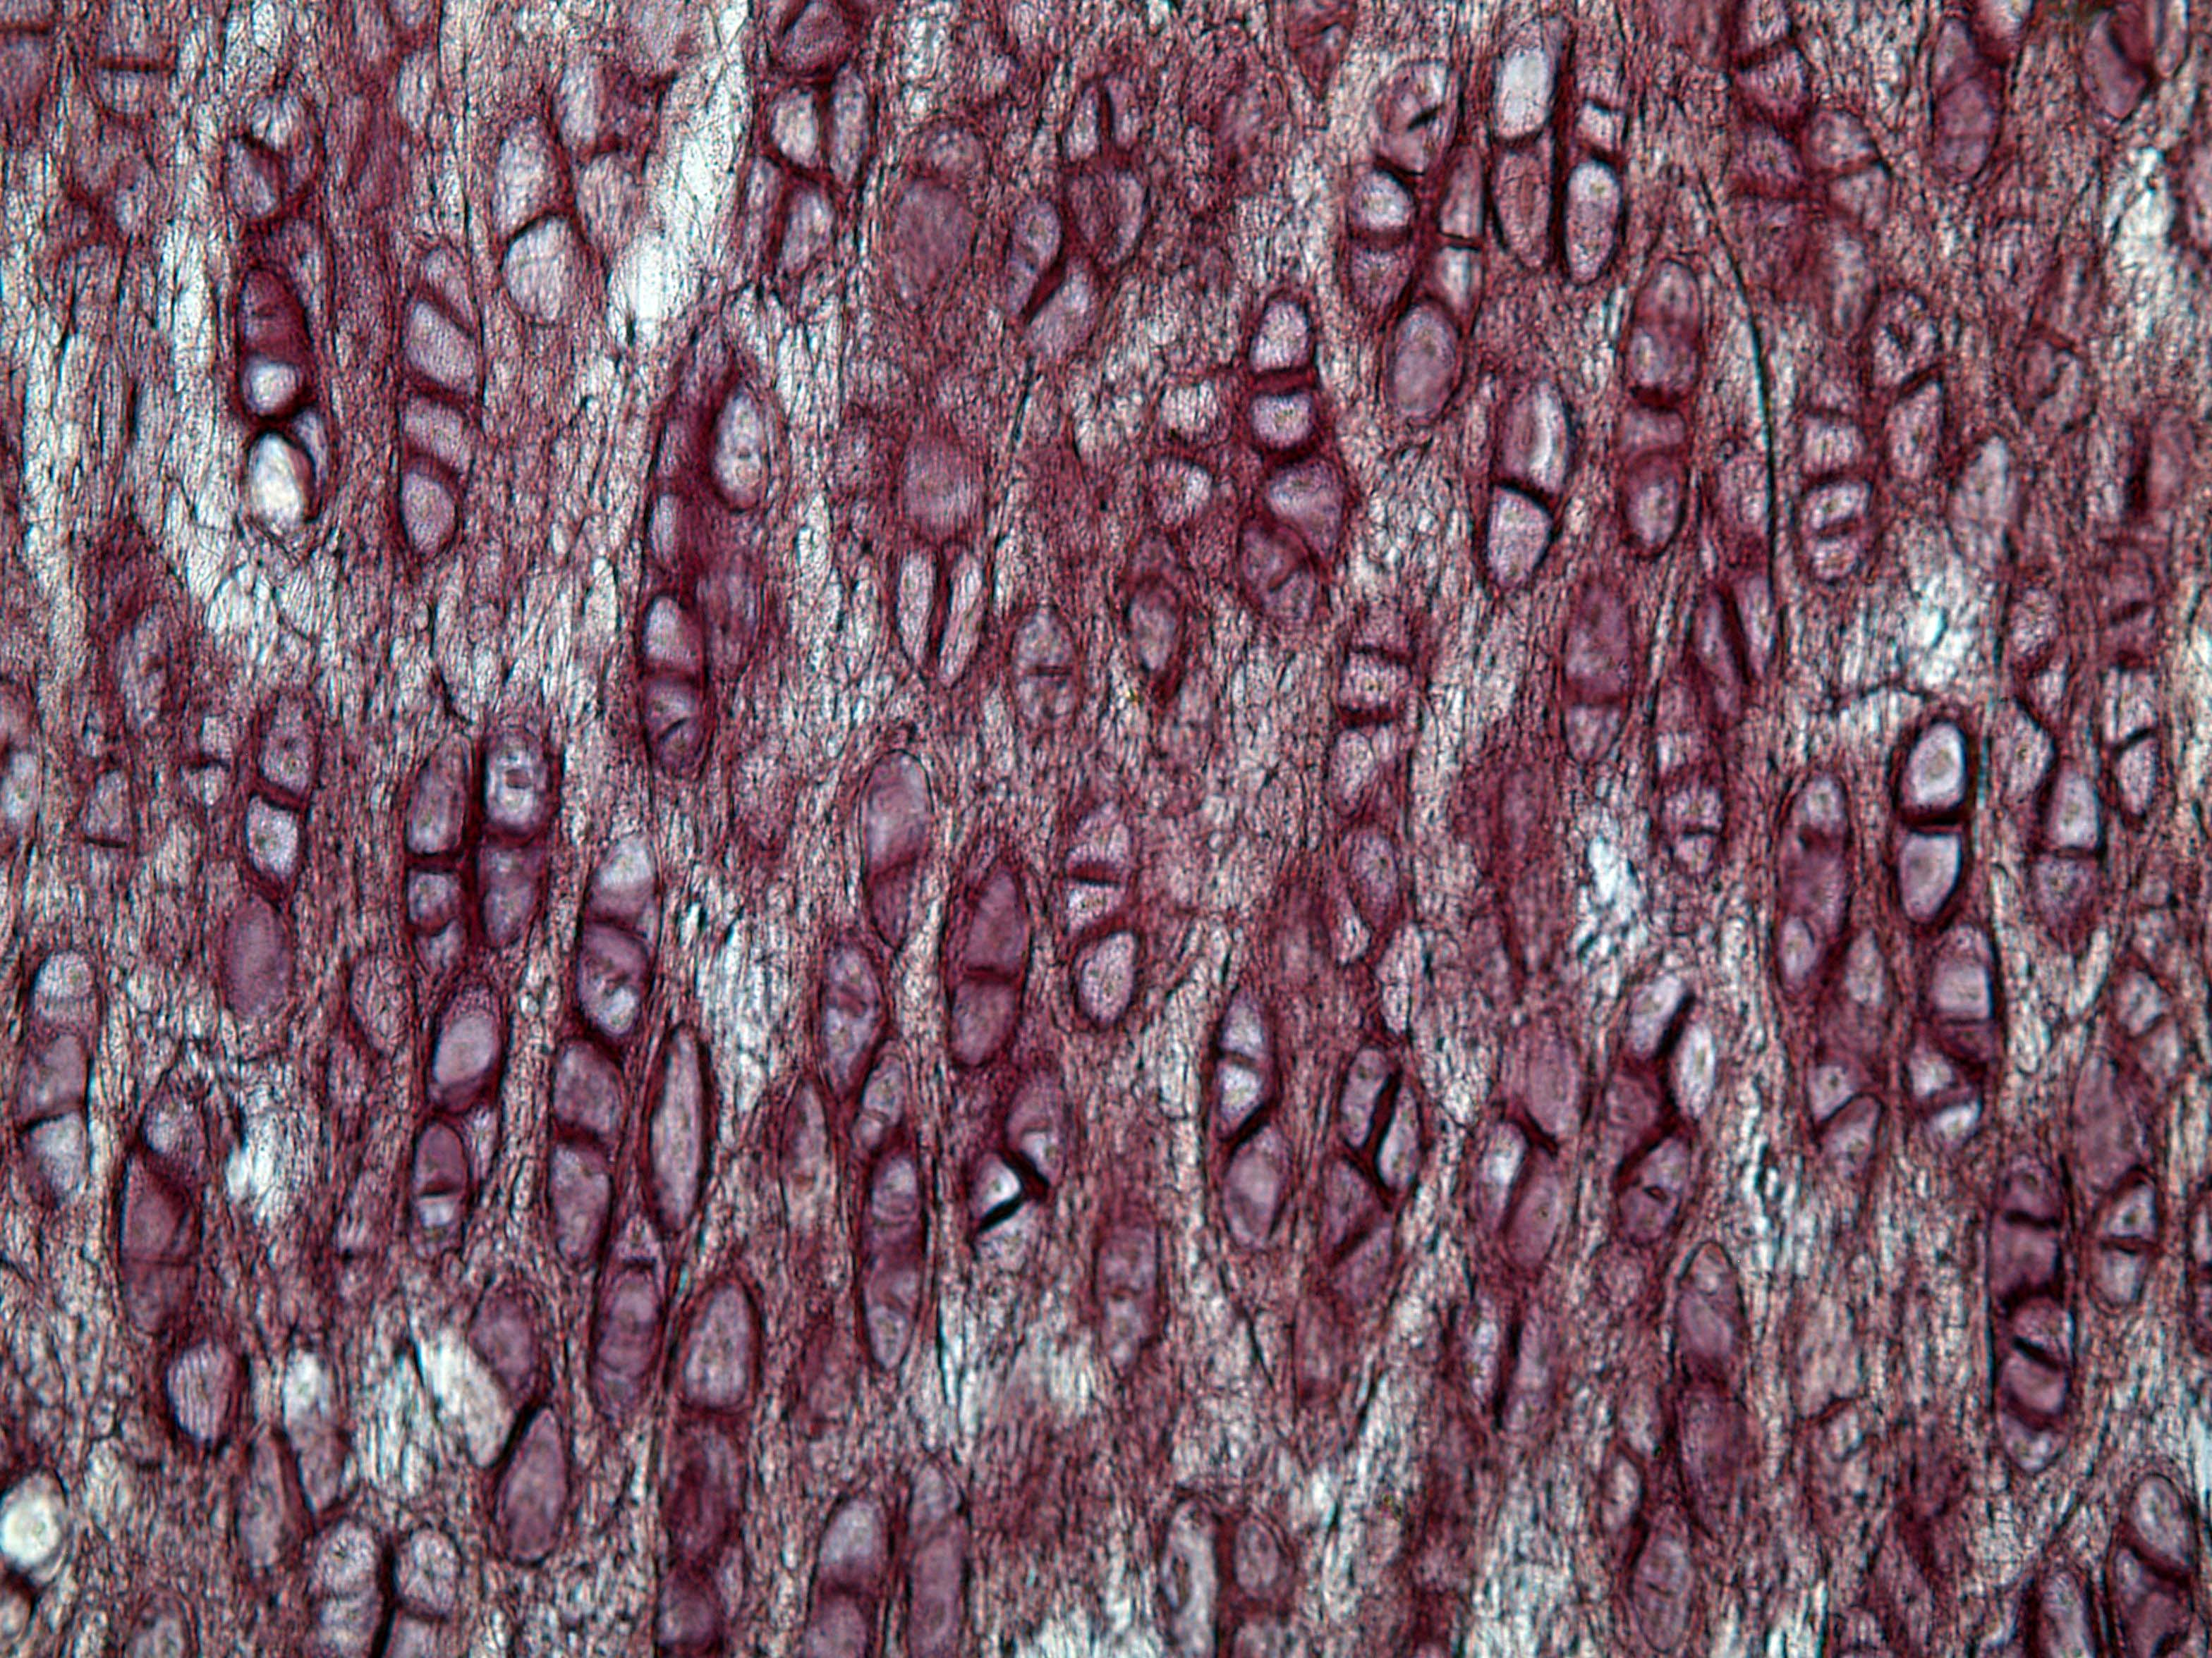
ЭЛАСТИЧЕСКИЕ ВОЛОКНА
ИЗОГЕННАЯ ГРУППА

Slide 6
КОСТНАЯ ТКАНЬ

Slide 7
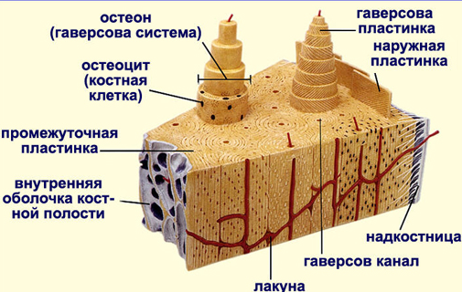
СХЕМА СТРОЕНИЯ ТРУБЧАТОЙ КОСТИ

Slide 8
Препарат № 26 Пластинчатая костная ткань. Поперечный срез бедренной кости человека. Окр. По Шморлю

Slide 9
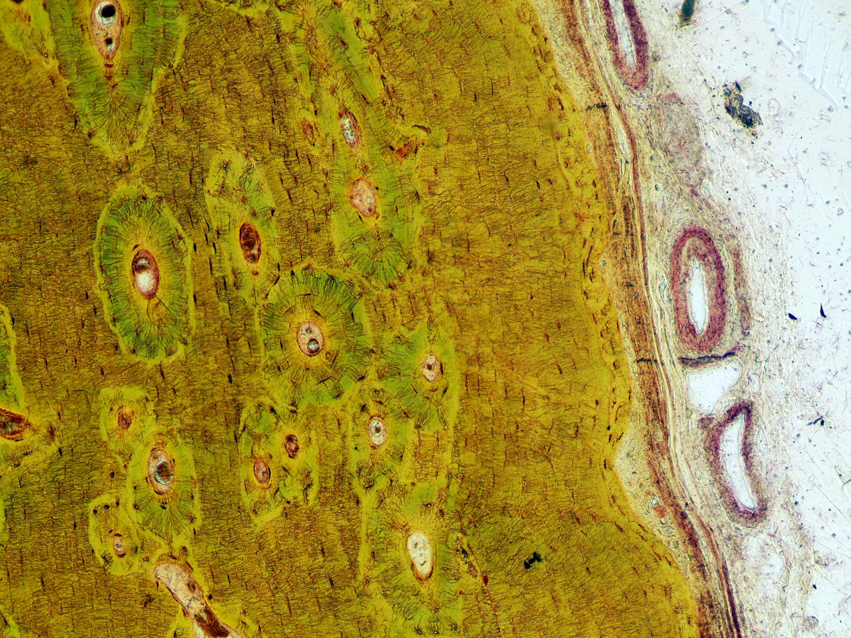
НАДКОСТНИЦА
НАРУЖНАЯ ОБЩАЯ СИСТЕМА
ОСТЕОННЫЙ СЛОЙ

Slide 10
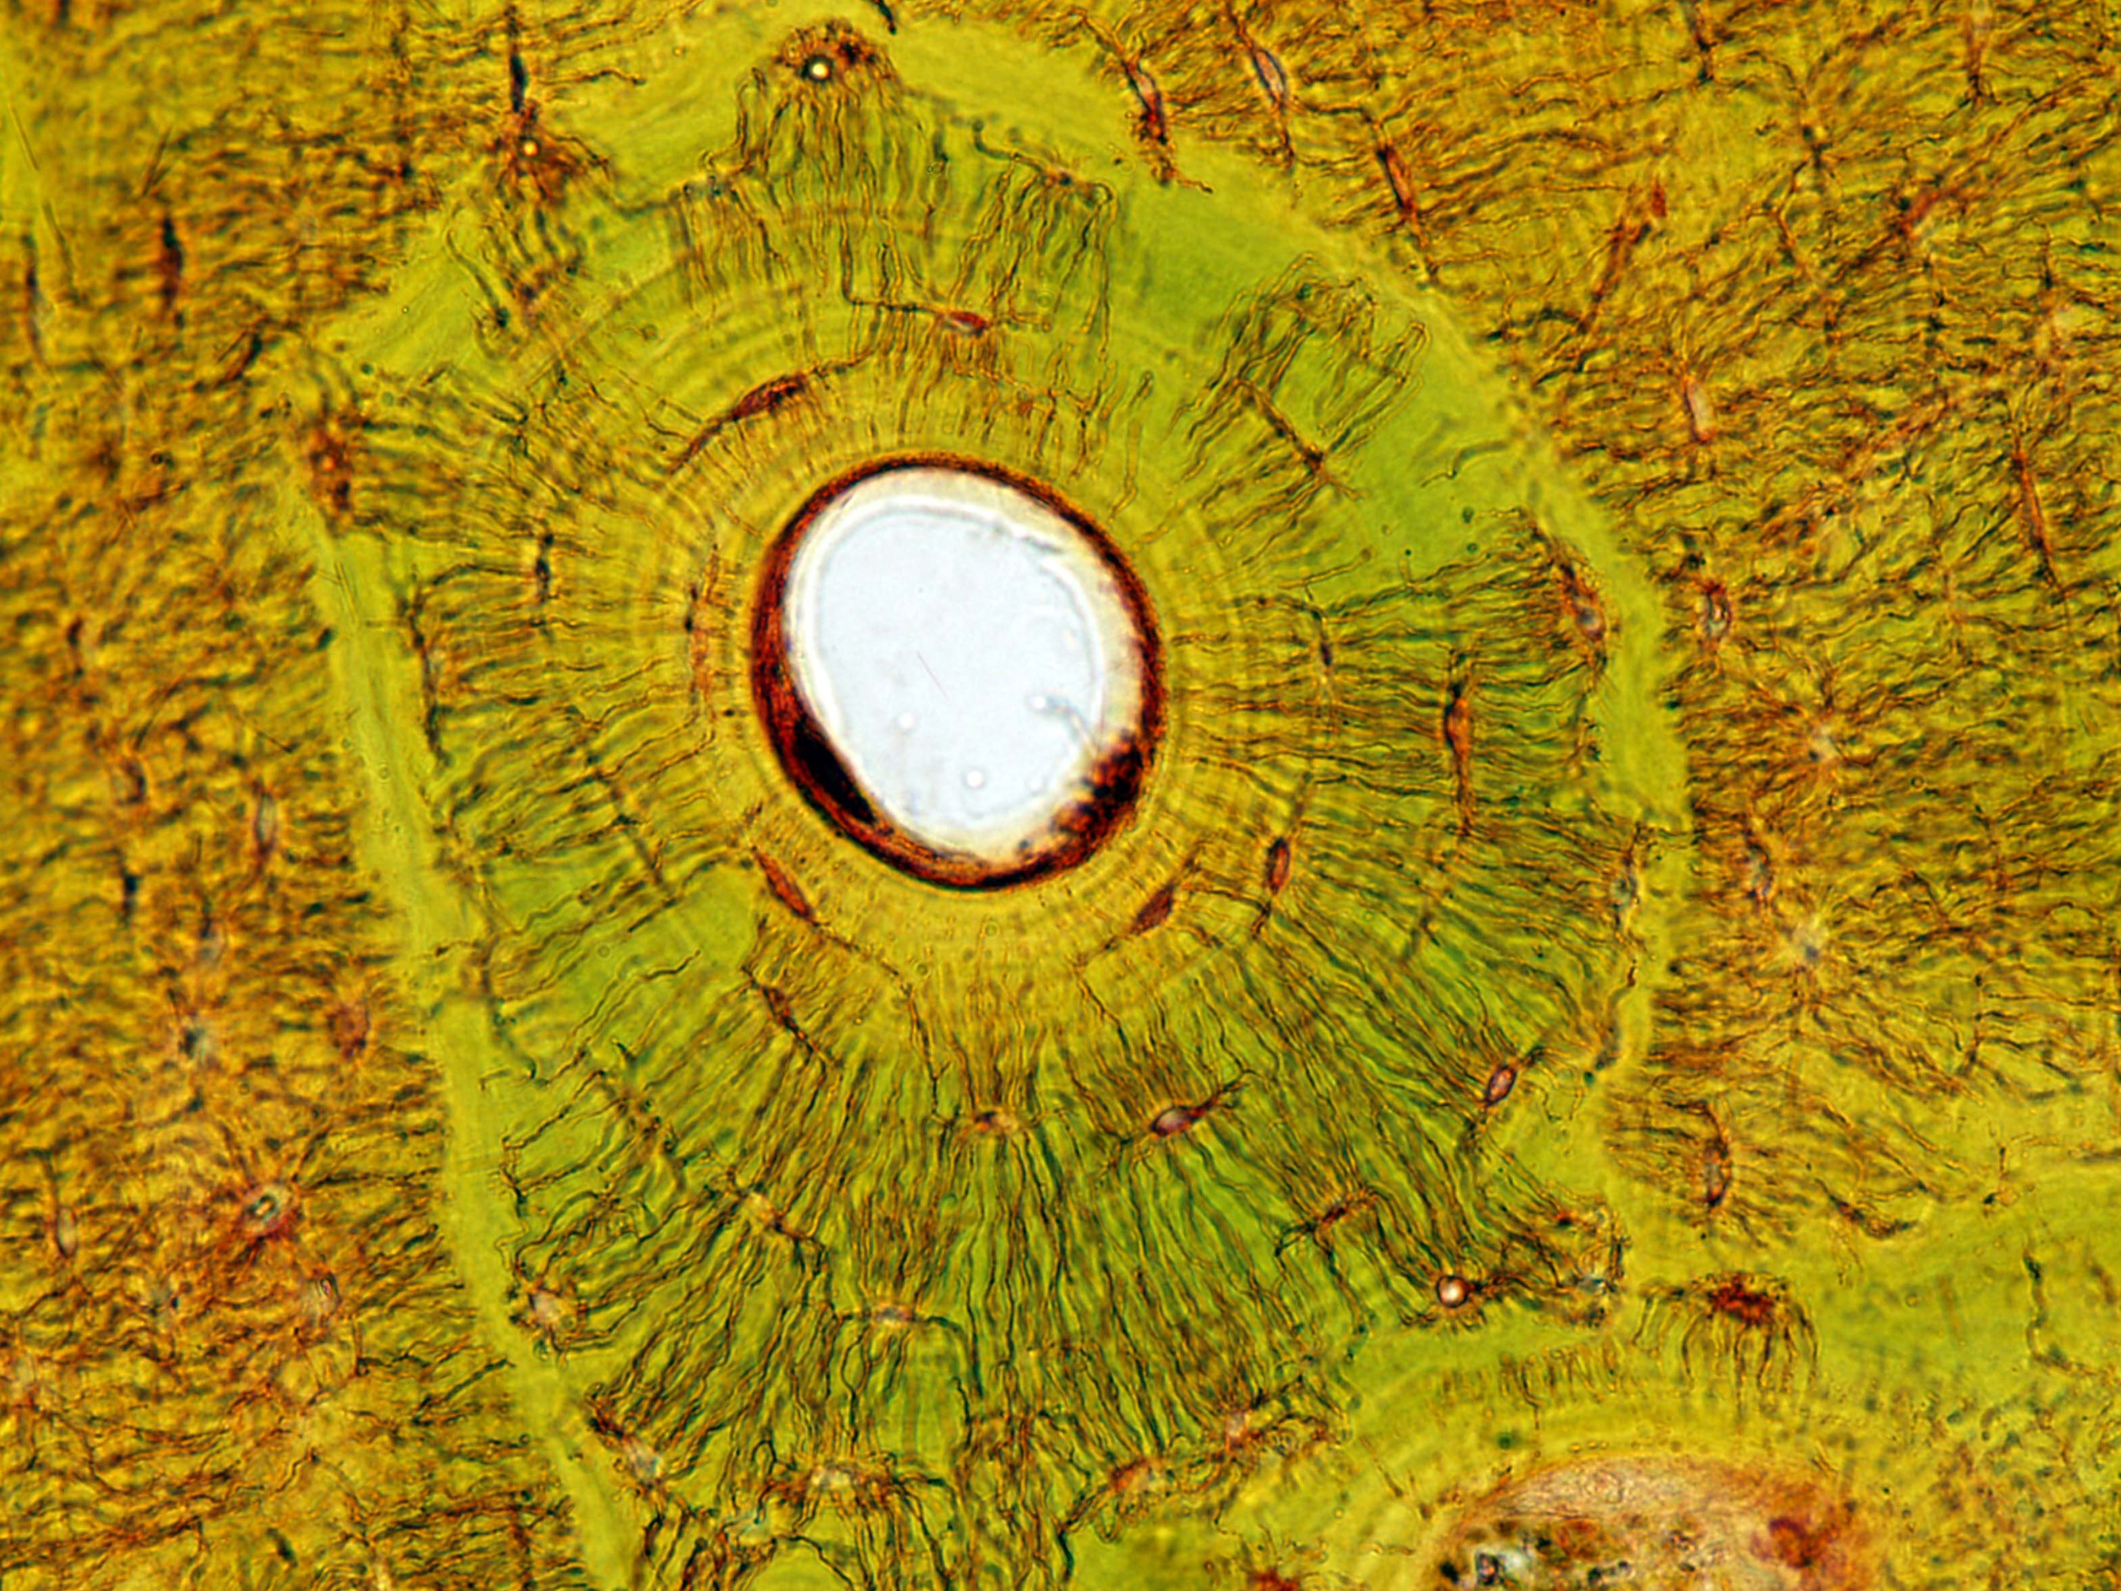
ОСТЕОЦИТЫ
ГАВЕРСОВ КАНАЛ
ОСТЕОН

Slide 11
Препарат № 24 Прямой остеогенез. Развитие костной ткани на месте мезенхимы. Нижняя челюсть плода свиньи. Окр. Г+Э

Slide 12
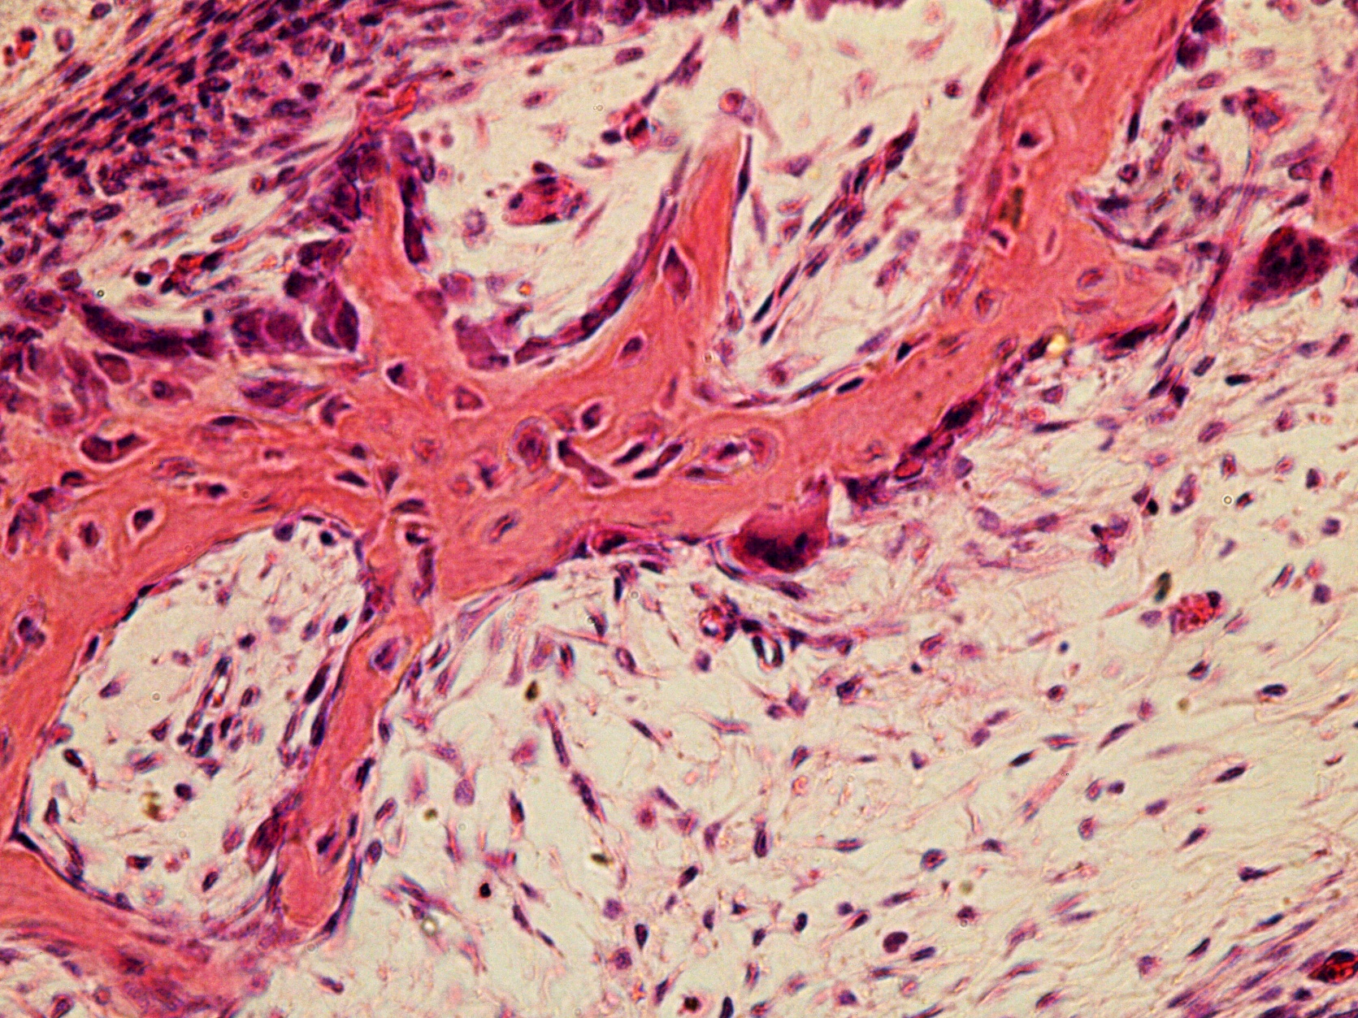
ОСТЕОБЛАСТЫ
ОСТЕОКЛАСТЫ
ОСТЕОЦИТЫ
МЕЗЕНХИМА

Slide 13
Препарат № 25 Непрямой остеогенез. Развитие костной ткани на месте хряща. Бедренная кость плода свиньи. Окр. Г+Э

Slide 14
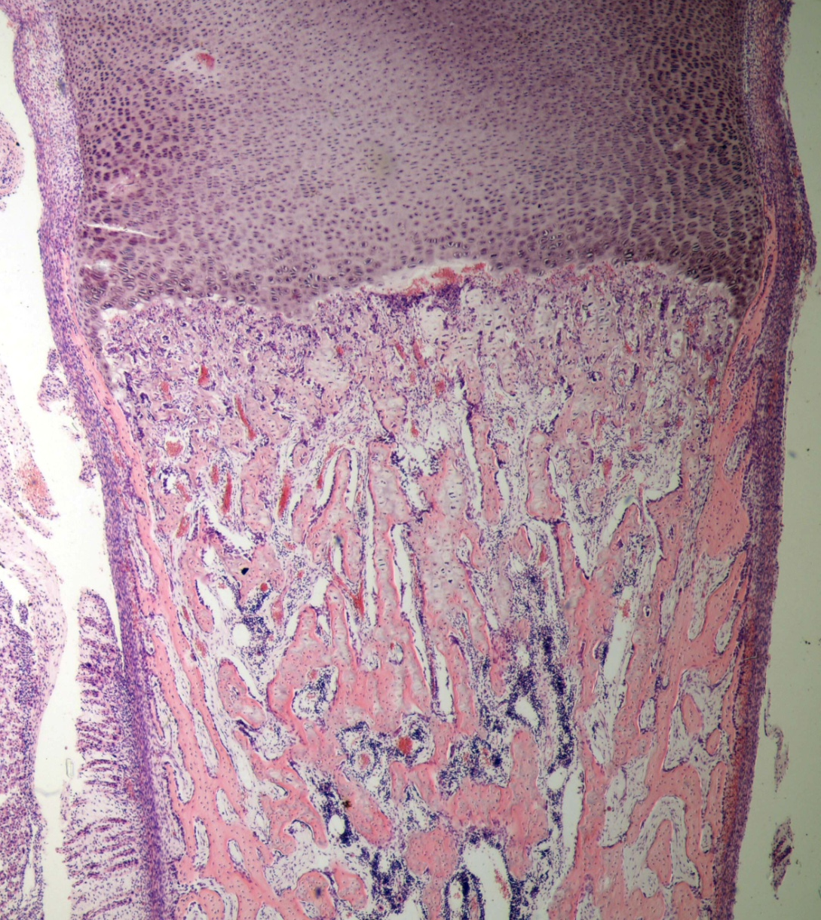
1 – КОСТНАЯ МАНЖЕТКА
ЗОНА НАБУХАНИЯ
ЗОНА РАЗРУШЕНИЯ
1
ЭНХОНДРАЛЬНАЯ КОСТНАЯ ТКАНЬ

Slide 15
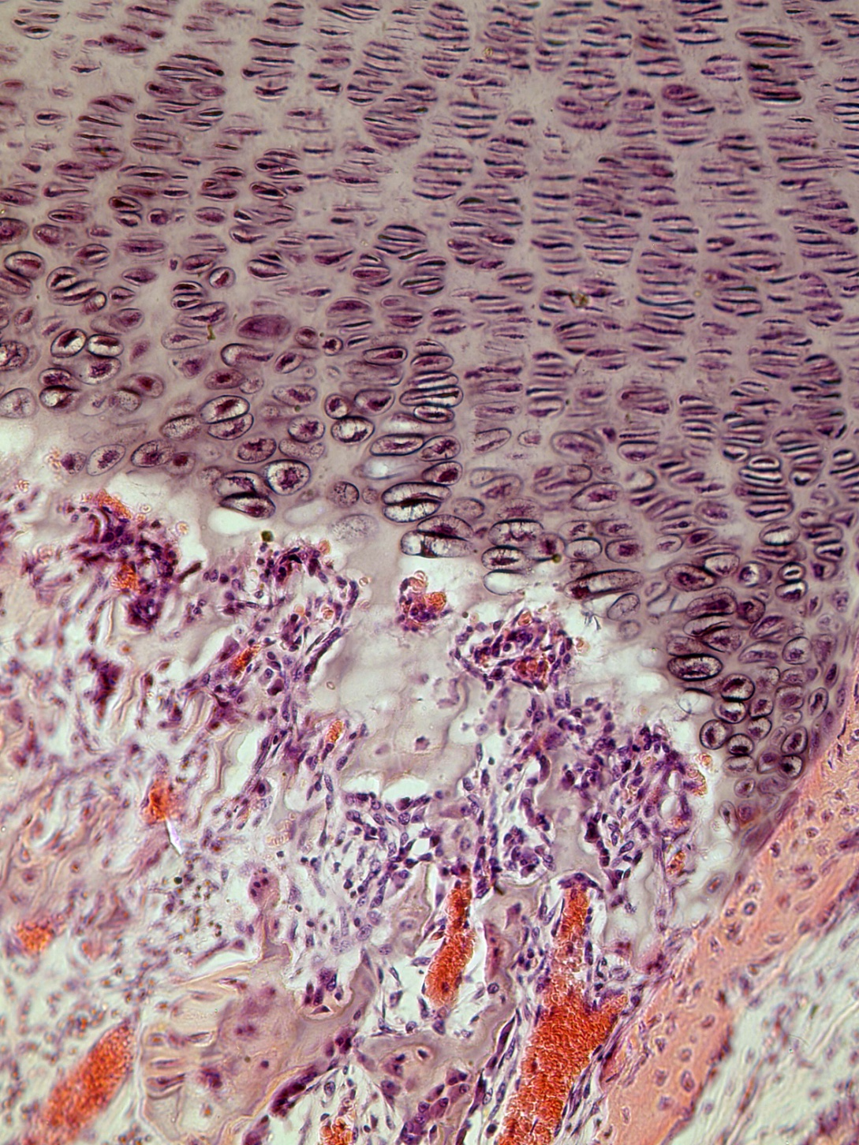
1 – ДЕГЕНЕРИРУЮЩИЙ ХРЯЩ
КЛЕТОЧНЫЕ КОЛОНКИ
ХРЯЩЕВЫЕ БАЛКИ
ЗОНА НАБУХАНИЯ
КОСТНАЯ МАНЖЕТКА
1
ЗОНА РАЗРУШЕНИЯ

